Slide 1
Comité NICSP: Mirando al futuro
Ian Carruthers
Presidente Comité NICSP (2016-2018)
Enero 2016

Slide 2
Comité NICSP: Objetivo estratégico - a partir de 2015
Fortalecimiento de la gestión y del conocimiento de las finanzas públicas a nivel mundial mediante el aumento de la adopción de las NICSP basadas en el principio del devengo, a través de:
Desarrollar normas de información financiera de alta calidad
Desarrollar otras publicaciones para el sector público
Crear conciencia sobre las NICSP y los beneficios de su adopción

Slide 3
Plan de trabajo a partir de 2016 - proyectos clave
Proyectos | Especifico para el sector público | Convergencia con las NIIF
Beneficios sociales | x
Instrumentos Financieros | x | x
Ingresos & Gastos Sin Contraprestación | x | x
Bienes del patrimonio histórico, artístico y/o cultural | x
Medición del sector público (todavía no empezado) | x
Activos de infraestructura (todavía no empezado) | x
Arrendamientos (todavía no empezado) |  | x

Slide 4
Alcance especifico de los proyectos actuales
Beneficios Sociales
Asistencia Social
Seguridad Social
Bienes y Servicios Colectivos
Otras Transferencias en especie
Beneficios Sociales
Gastos Sin Contraprestación
Actualización NICSP 25
Proyectos
Seguro Social relacionado con el Empleo

Slide 5
Opciones de reconocimiento y medición
Beneficios Sociales
Opción1
Enfoque al evento que da origen a la obligación
Opción 2
Enfoque a un contrato social
Opción 3
Enfoque a la contabilidad de seguros

Slide 6
Opción 1 – posibles puntos de reconocimiento
Beneficios Sociales
Primer punto de reconocimiento
Último punto de reconocimiento
Ocurran eventos participativos principales
Cumplimiento parcial con los criterios de elegibilidad
Cumplimiento inicial con los criterios de elegibilidad
Cumplimiento con los criterios de elegibilidad para recibir el beneficio siguiente
Cumplimiento con los criterios de elegibilidad para recibir el beneficio siguiente
Demanda aprobada
Cumplimiento con los criterios de elegibilidad para recibir el beneficio siguiente
Demanda aprobada
Fecha de pago ha llegado
Eventos participativos principales
Umbral de
criterios de elegibilidad
Cumplimiento con los criterios de elegibilidad para recibir el beneficio
Demanda aprobada
Demanda
exigible
Las exigencias para cumplir con los criterios de elegibilidad en curso (incluso revalidación) afectan la medición pero no el reconocimiento
Las exigencias para cumplir con los criterios de elegibilidad en curso (incluso revalidación) afectan la medición y el reconocimiento

Slide 7
Instrumentos Financieros: cobertura y enfoque
Instrumentos Financieros específicos del sector público
  2016 Documento de Consulta (DC) cubrirá elementos de autoridad monetaria (oro monetario, billetes y moneda en circulación, elementos del FMI)
  Contribuciones estatuarias por cobrar y por pagar
  - Proyecto de Ingresos & Gastos Sin Contraprestación
  Titularización (“securitization”) - actualización NICSP 29
Reconocimiento y Medición (actualización de NICSP 29 considerando NIIF 9) → Borrador de norma 2016 (todavía no empezado)

Slide 8
Ingresos & Gastos Sin Contraprestación
DC individual para responder a la necesidad de simetría entre ingresos y gastos sin contraprestación (p.ej. subvenciones)
Debate importante sobre la aplicación de definiciones de elementos del marco conceptual (MC)
Gastos sin contraprestación fuera del proyecto de beneficios sociales, p.ej. Educación, Salud y Defensa
Evaluación de la posibilidad de aplicar NIIF 15 enfoque de obligación de desempeño para ingresos del sector público
Norma para ingresos sin contraprestación “residuales” como sucesor para NICSP 23

Slide 9
Bienes del patrimonio histórico, artístico y/o cultural
Proporcionar exigencias y orientación para reemplazar la orientación provisional de NICSP 17
DC como primer paso
Bienes del patrimonio histórico artístico y/o cultural definidos
Definiciones de categorías basada en las Convenciónes de la UNESCO
Discusión en términos del MC sobre definiciones de activos y pasivos
Impacto del MC sobre reconocimiento, medición y revelación

Slide 10
Aumentar la adopción de las NICSP: Establecimiento de relaciones
Aprovechar las relaciones existentes con emisores nacionales de normas para el sector público (ENNSP) por ejemplo:
  NZ XRB (Ingresos)
  GASB (Gastos Sin Contraprestación)
Desarrollar relaciones con otros ENNSP
  Foro inaugural en Marzo 2016 (Norwalk, USA)
  Intercambio de temas e información sobre proyectos
  Oportunidades para trabajo conjunto en el futuro?
Como puede el comité NISCP establecer relaciones en su país?

Slide 11
Aumentar la adopción de las NICSP:
Promoción / Conciencia
Apoyar “IFAC Accountability. Now.” iniciativa de la gestión de finanzas públicas
Relaciones con instituciones importantes que pueden influenciar la adopción – Banco Mundial, FMI, bancos de desarrollo regionales, comunidad de donantes
Proyecto EPSAS (NECSP)
  Rol de observador y contribuir directamente en el proyecto
  Progreso de proyectos específicos del sector público
Continuar el trabajo de divulgación y promoción

Slide 12
NICSP: Estado actual de la adopción de las normas
Adopción
Negrita: NICSP devengado adoptado / en la aplicación
Medio: Devengado, cumplimiento general con NICSP
Cruzado: Cumplimiento parcial
Claro: Adopción de las NICSP basada en efectivo

Slide 13
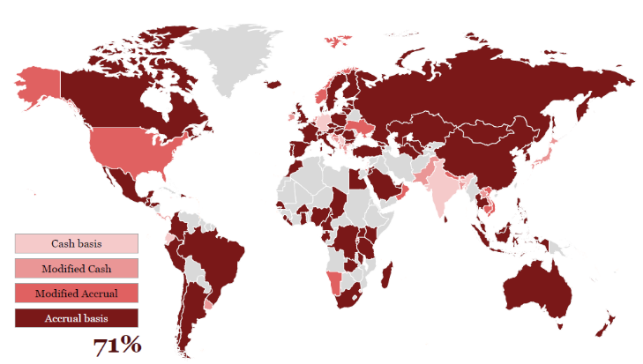
NICSP Implementación
Nivel de adopción e implementación que se espera lograr hasta 2020
Referencia: PWC Global Survey on Accounting and Reporting by Central Governments (2013)

Slide 14

Preguntas, Discusión e Información Adicional
Visite nuestro sitio web: http://www.ipsasb.org/
O ponerse en contacto con nosotros por correo electrónico:
- Presidente Comité NICSP : iancarruthers@ipsasb.org
- Director técnico interino: johnstanford@ipsasb.org

